Slide 1


Pantomima v totální komunikaci
v rámci předmětu divadelní výchova
Příručka pro učitele

Slide 2
Totální komunikace
Je „komplexní komunikační systém, který kombinuje všechny možné formy komunikace (sluchovou, vizuální, verbální, neverbální, manuální atd.), aby se dosáhlo komunikace s neslyšícími a mezi nimi.“
Neslyšící dítě se seznamuje se všemi dostupnými komunikačními prostředky, mezi něž patří řeč, znaková řeč, prstová abeceda, gesta, mimika, řeč těla, čtení ze rtů, čtení a psaní.
Znakový jazyk má svůj vlastní jazykový systém. Mluví se pouze v omezeném znakovém prostoru, který je ohraničen nataženými lokty, temenem hlavy a pasem.
Pantomima je hra s tělem a rozumí jí každý člověk.

Slide 3
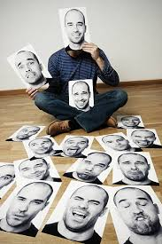
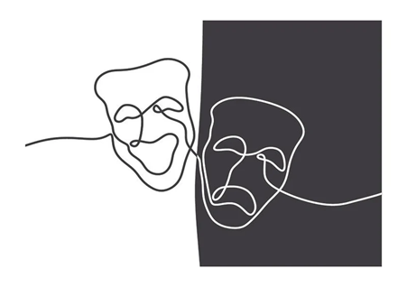
Herectví - PANTOMÍMA
Herectví je umělecká disciplína založená na vytváření věcí nebo jevů jinými osobami. Tvůrčí umělec zabývající se herectvím používá prostředky hereckého projevu - zvukový projev, mimiku, gesta, postoje, pohyb.
Nejslavnějším hercem němého filmu byl Charlie Chaplin
„Mim musí mít tělo gymnasty, mysl herce a srdce básníka.“
Etienne Decroux - „otec moderní pantomimy“.

Slide 4
CO JE PANTOMIMA
Pantomima je jednou z nejstarších forem divadla, v níž herci hrají řadu příběhů pouze pomocí svých těl, aniž by mluvili.
Pantomima je často zesměšňována, ale ve skutečnosti je to pro mnoho herců i diváků velmi zábavná a zajímavá činnost.
Vše, co potřebujete ke zvládnutí techniky pantomimy, je pevná vůle a trocha poučení.

Slide 5
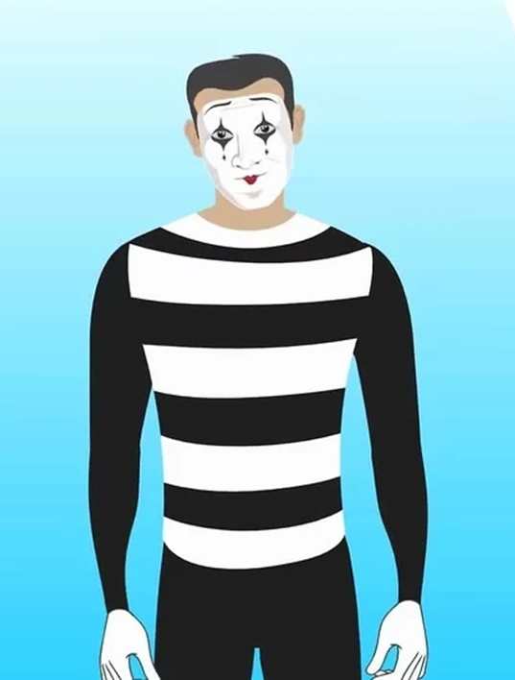
POSTUP - 1 - Líčení a oblečení
Použijte vhodný make-up: bílý make-up obličeje, výrazné černé oční linky s namalovanými černými slzami, které jako by stékaly po tvářích, tmavě zbarvené obočí a černou nebo červenou rtěnku. Bílé líčení se používá ke zdůraznění výrazu obličeje, který je dobře viditelný z dálky.
Kostým: celočerný oděv nebo košile s vodorovnými černobílými pruhy, nejlépe s širokým výstřihem a tříčtvrtečními rukávy, černé kalhoty, černé šle, bílé rukavice a černý klobouk. Ten však není nezbytný, lze jej nahradit černým nebo červeným baretem.

Slide 6
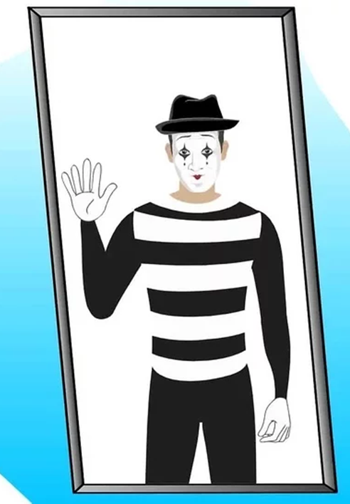
POSTUP - 2- použití řeči těla
Nemusíte mluvit ani navrhovat mluvení.
Používejte různé výrazy obličeje, gesta a různé polohy těla.
Pomocí zrcadla (nebo publika) rozhodněte, které pohyby jsou nejpřesvědčivější. Pomohou vám reakce publika, jeho postoj a vyvolané emoce. Další důležitou pomůckou je videokamera.

Slide 7
POSTUP - 3 - Základní techniky pantomimy
Rozvíjejte svou představivost. Pro pantomimu je nejdůležitější věřit, že předváděná iluze je skutečná
Například předstírejte, že zeď, o kterou se opíráte, je skutečná, například že je tlustá, hladká, mokrá, suchá, studená nebo teplá na dotek.

Slide 8
POSTUP - 3_1 pevný bod a pantomimická stěna
Technika pevného bodu: mim svým tělem zaměří jeden bod a drží ho nehybně v prostoru.
Přidávání čar k pevným bodům. Zpočátku se linie vytváří jednoduchým přidáním dalšího pevného bodu. Tato linie nemusí být pevná, pokud zachováte stálost obou vytvořených bodů. Dobrým příkladem této techniky je klasická „zeď“ z pantomimy.

Slide 9
POSTUP - 3_2 DYNAMICKÁ LINKA
Vytvoření dynamického řádku. Pokud je k pevným bodům přidána pevná čára, nemůže na ně působit žádnou silou. Toho lze dosáhnout přidáním dynamické čáry. Tato myšlenka se používá v „přetahování lanem“, ale lze ji použít na jakoukoli iluzi.
Postavte se ke zdi a položte na ni ruce na šířku ramen. Oběma rukama lehce zatlačte na zeď. Měli byste cítit tlak v obou rukou, ale také napětí v ramenou a bocích.
Dynamické linie jsou navrženy tak, aby vyvolaly svalovou paměť a demonstrovaly v iluzi realistické napětí příslušných svalů, které byste použili na skutečné stěně..

Slide 10
POSTUP - 3_3 Prostor - hmota
„Manipulovat“ s prostorem a hmotou - „vytvářet jednotlivé prvky ze vzduchu“. Tato technika kombinuje všechny tři předchozí prvky.
Např. popis jedné iluze: driblování s basketbalovým míčem. Pomocí jedné ruky mim napodobuje většinu dynamické linie, přestože k tomu používá pouze jednu ruku, tj. pouze jeden bod. Místo dvou pevných bodů se jeden z nich promění ve specifický tvar: zaoblenou ruku s mírně pokrčenými prsty. Tento tvar vymezuje „prostor“, v němž se iluze objevuje, a umožňuje existenci koule neboli „hmoty“ v iluzi.
Manipulací s prostorem a hmotou lze vytvořit mnoho různých objektů, postav nebo událostí..

Slide 11
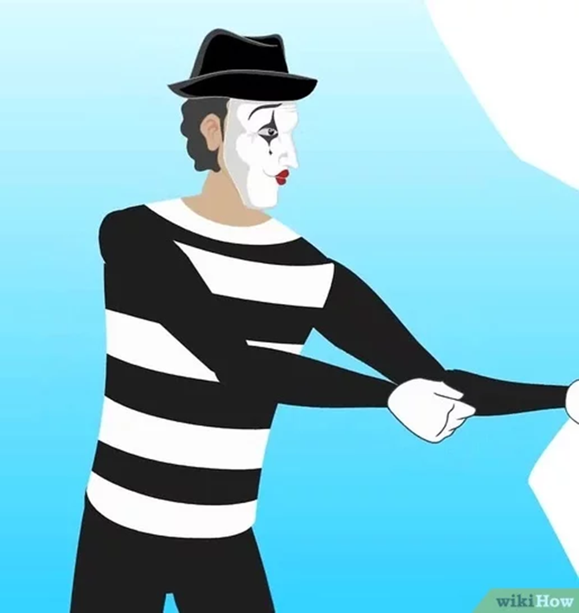
POSTUP 4 - Šplhání po laně
Cítíte lano, předstíráte, že se houpe, a snažíte se po něm přelézt.
Sklouzněte dolů a pak vylezte zpět nahoru. Tím zajistíte nejlepší účinek. Po „vylezení až na vrchol“ si otřete pomyslný pot z čela. Šplhání po laně je velmi obtížná iluze, kterou je třeba realisticky zvládnout.
Představte si svou plnou váhu. Jak šplháte po laně, vaše svaly se značně napínají a ve tváři se vám objevuje bolestně namáhavý výraz. Přirozenou reakcí by bylo i otírání potu. Pokud jste ještě nikdy nelezli po skutečném laně, zkuste to. Zkuste si zaznamenat pohyby a reakce, které děláte.

Slide 12
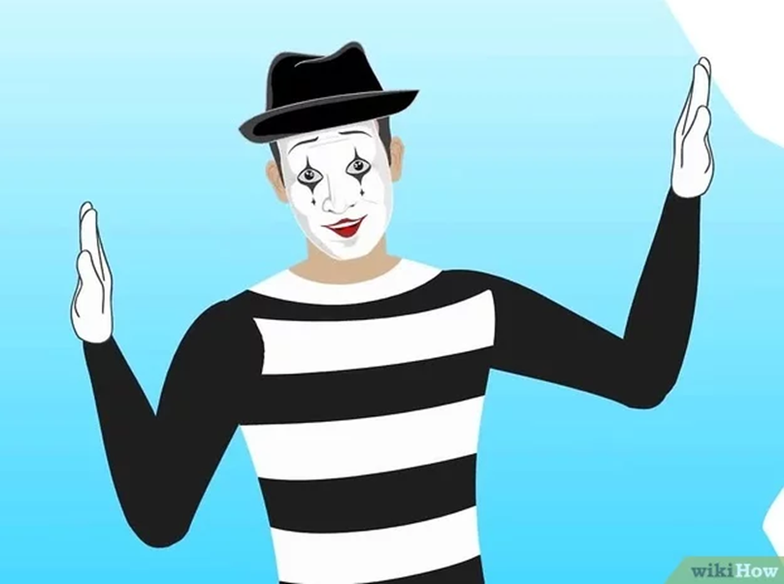
POSTUP - 5 - krabice
Modlete se, abyste byli „uvězněni v krabici“. Když jste zavřeni v krabici, můžete k sobě přitisknout ruce, nejprve dlaněmi a pak prsty.
Zkuste se chovat, jako byste se snažili najít cestu ven, a postupně určujte rohy a stěny. Jednou rukou pohybujte podél „okraje“ pomyslné krabice, jako byste se snažili najít padací dveře, kterými se dostanete ven. Jednou z možností je takový „poklop“ najít a dramaticky vyskočit z krabice pomocí obou rukou a zaujmout pozici s vítězným gestem..

Slide 13
POSTUP - 5 -1- LEZENÍ PO ŽEBŘÍKU
Abyste získali iluzi šplhání, musíte se chytit příček pomyslného žebříku.
Přední část chodidla položte na podlahu, jako by to byla jedna příčka žebříku. Uchopte pomyslnou příčku žebříku (pohybujte oběma rukama současně!), zvedněte se na špičku chodidla a druhou nohou pak dopadněte na podlahu, jako byste stáli na vyšší příčce žebříku.....
Při „šplhání“ kmitejte rukama a nohama, stejně jako při skutečném šplhání. Neustále se dívejte vzhůru, jako byste pozorovali místo, na které se snažíte vylézt. (Abyste si vytvořili iluzi vysokého žebříku, občas se nakloněte na jednu stranu a předstírejte, že se díváte dolů). Opatrně a pomalu zakloňte hlavu, chvíli se dívejte na podlahu a pak rychle v předstírané panice vraťte pohled dopředu nebo nahoru. To přispěje k iluzi komiky). Cvičte a soustřeďte se na správný pohyb nohou, stejně jako při skutečném výstupu...

Slide 14
POSTUP - 5 - 2 - OHÝBÁNÍ
Nacvičujte opírání se o nějaký předmět. Předstírejte, že se opíráte o sloup veřejného osvětlení, zeď nebo skříň.-Na první pohled se to nemusí zdát obtížné, ale opak je pravdou.
Tato technika vyžaduje velkou sílu a koordinaci. Základní provedení se skládá ze dvou částí. Začněte s nohama na šířku ramen.

Slide 15
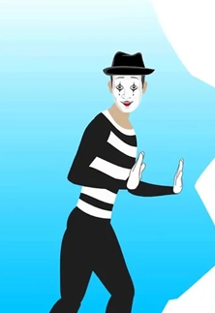
POSTUP - 6 - chůze v silném větru
Modlete se za velmi větrné počasí, které vám ztěžuje udržet se na nohou. Nechte vítr, aby si s vámi pohrával a házel s vámi ze strany na stranu.
Zpestřete si pokrývku hlavy, např. zábavným prvkem převráceného deštníku, odfouknutím klobouku apod.

Slide 16
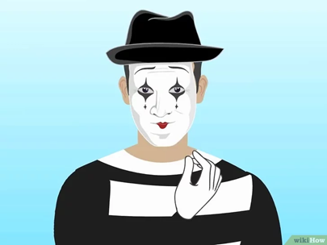
POSTUP - 7 - PANTOMIMA JÍDLA
Sledovat mima, jak předstírá, že jí, může být velmi zábavné.
Příklad 1: Předstírejte, že jíte špatně připravený hamburger nebo hot dog a nechte jeho obsah spadnout na své oblečení. V důsledku této chyby si můžete vylít trochu kečupu přímo do oka.
Příklad 2: Předstírejte, že loupete banán, a pak ho ze slupky sjeďte.

Slide 17
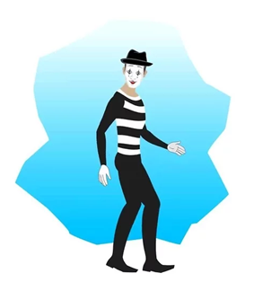
POSTUP 8 - CHŮZE NA MÍSTĚ
Chůze na místě je jedním z běžných prvků pantomimy.
Jedná se o fyzicky náročné číslo, které vlastně obrací mechanismus skutečné chůze. Zadní noha při pantomimické chůzi nenese žádnou váhu, ale představuje chůzi jako při normální chůzi. Proto musí zůstat během iluze natažená, aby se zdálo, že nějakou váhu nese. Je také nutné pohybovat horní částí těla.

Slide 18
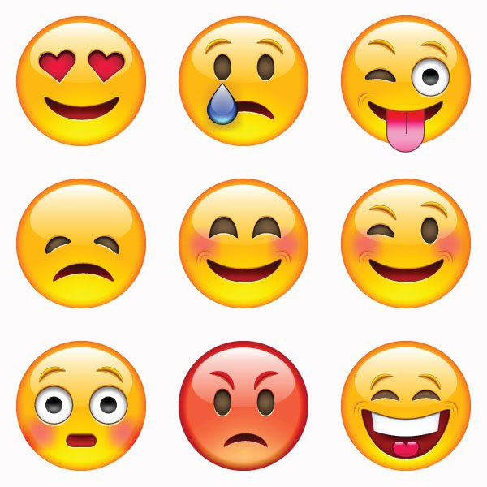
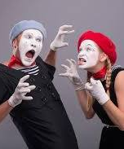
ÚKOL 1
Výcvik napodobování různých emocí podle emotikonů.
- Hra: Žák se snaží opakovat výrazy obličeje, gesta nebo grimasy podle toho, co ukazuje spolužák před ním.
- Tímto způsobem si společně procvičují vyjadřování různých pocitů.

Slide 19
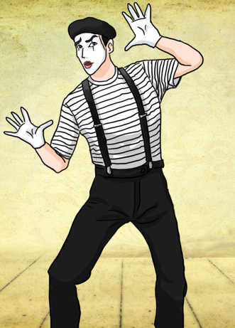
ÚKOL 2
-Žácisi vytáhnou kartičku se slovem, které je třeba vyjádřit jinak než podpisem - pantomima.
-Při tomto úkolu využijí mimiku, gesta, pohyb -Karty mohou obsahovat slova z různých oblastí - zvířata, povolání, činnosti, slovesa, tematická slova, popisy situací.....

Slide 20
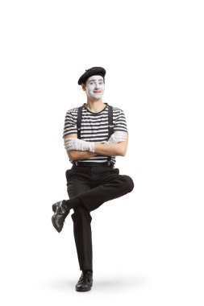
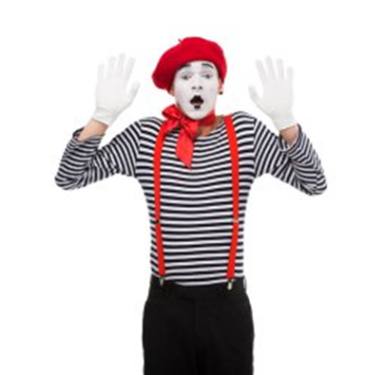
ÚKOL 3
Žák vyjadřuje situaci pantomimou.
Například:
-pohyb na eskalátoru, ve výtahu.
-zvedání těžkého kufru
-hledání ztraceného předmětu
-vzor: dlouhý, vysoký...

Slide 21
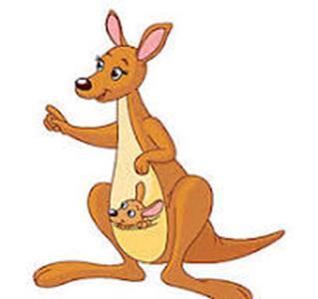

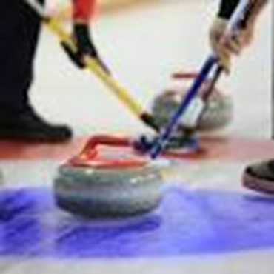
ÚKOL 4
Tento úkol budou studenti plnit ve dvou skupinách.
Žák ve skupině 1 předvede ukázku, žáci ve skupině 2 hádají a pak naopak žák ve skupině 2 předvede , a skupina 1 hádá.
Ukázky např. povolání, osoby, sportu, zvířete.....

Slide 22
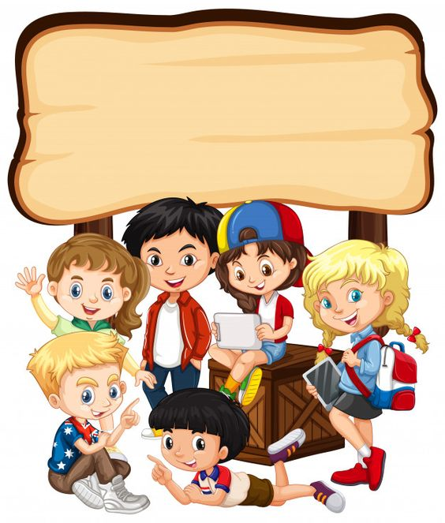
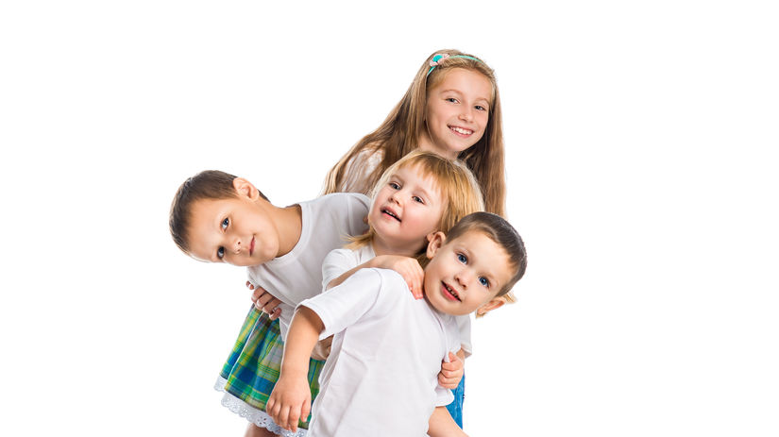
ÚKOL 5 - štafetová pantomima
Skupinová hra - studenti se rozdělí do skupin a vytvoří řadu: - Poslední hráč v zástupu v každé skupině dostane úkol, který má splnit, např. zvíře, povolání atd. - Hráč se dotkne ruky spoluhráče ve skupině před sebou, ten se otočí a snaží se z pantomimy uhodnout, o co se jedná je. Nikdo se nepřihlásí. Pokud si je hádající jistý, signalizuje, že uhodl, a přebírá tak štafetu. - Hádající se stane interpretem, dotkne se ruky spoluhráče před sebou a štafeta takto pokračuje až k prvnímu členu týmu. První hráč řekne svůj odhad nahlas. - Tým, který jako první správně pojmenuje nápovědu, získává bod. Pokud nikdo neuhodne, získává bod tým, který je nejblíže úkolu.

Slide 23

HODNOCENÍ
Hodnocení | výborný | velmi dobrý | dobrý | dostatečný | nedostatečný
Poznávací cíle | Žák využívá prvky pantomimy a pantomimy jako prostředku dramatizace.Rozsáhlé využití znalostí z jiných předmětů (např. literatury, výtvarné výchovy) nebo jiných zdrojů. | Při použití pantomimy a pantomimických prvků jako prostředku dramatizace se žák dopouští drobných chyb. Používá pouze některé znalosti z jiných předmětů (např. literatury, umění) a jiných zdrojů. | Žák je schopen jen částečně využívat prvky pantomimy a pantomimy jako prostředku dramatizace. Částečně využívá znalosti z jiných předmětů (např. literatury, výtvarné výchovy) a dalších zdrojů. | Žák je schopen používat prvky pantomimy a pantomimy jako prostředku dramatizace pouze s pomocí učitele. Znalosti z jiných předmětů (např. literatury, výtvarné výchovy) využívá jen povrchně. | Žák není schopen používat prvky pantomimy a pantomimy jako prostředku dramatizace. Nedokáže využívat znalosti z jiných předmětů.Nezapojuje se do činností.

Slide 24
HODNOCENÍ
Hodnocení | výborný | velmi dobrý | dobrý | dostatečný | nedostatečný
Psychomotorické cíle | Žák je schopen komunikovat uměleckými prostředky, spontánně se vyjadřovat a kombinovat slovní, pohybové a jiné dovednosti k vyjádření vlastních vnitřních stavů a emocí. | Žák je schopen komunikovat výtvarnými prostředky s menším počtem chyb, vyjadřovat se méně spontánně, kombinovat verbální, motorické a jiné dovednosti k vyjádření vlastních vnitřních stavů a emocí. | Žák s větším omezením je schopen komunikovat výtvarnými prostředky, nevyjadřuje se spontánně, částečně a s chybami. Kombinuje verbální, motorické a jiné dovednosti, nedokáže je kombinovat pro vyjádření emocí. | Žák ani s pomocí učitele není schopen komunikovat výtvarnými prostředky, není schopen kombinovat verbální, motorické a jiné dovednosti a není schopen je kombinovat pro vyjádření svých emocí. | Žák není schopen komunikovat uměleckými prostředky, nevyjadřuje se a neúčastní se aktivit ve třídě.

Slide 25
HODNOCENÍ
Hodnocení | výborný | velmi dobrý | dobrý | dostatečný | nedostatečný
Sociálně-afektivní cíle | Žák je schopen vyjádřit své emoce prostřednictvím dramatických činností.Je schopen spolupracovat a cítí odpovědnost za průběh a dokončení společného úkolu. | Žák je schopen vyjádřit své emoce prostřednictvím dramatických akcí s drobnými chybami.S malými omezeními je žák schopen spolupracovat, cítí odpovědnost za průběh a dokončení společného úkolu. | Žák je pod vedením učitele schopen alespoň částečně vyjádřit své emoce prostřednictvím dramatických akcí, často však není schopen spolupracovat a cítit odpovědnost za průběh a splnění společného úkolu. | Žák je schopen vyjádřit své emoce prostřednictvím dramatických akcí pouze s velkou pomocí učitele, velmi obtížně spolupracuje se skupinou a necítí se zodpovědný za průběh a splnění společného úkolu. | Žák není schopen vyjádřit své emoce prostřednictvím dramatických akcí.Není schopen spolupracovat se skupinou, odmítá se podílet na společném úkolu.

Slide 26

Co bylo cílem tohoto projektu? 1. Zjistili jsme, jaké typy komunikace neslyšících známe a jak je můžeme používat. Zvýšili jsme zájem o pantomimu a herectví, podpořili jsme rozvoj různých forem komunikace a rozvíjeli celostní komunikaci. 2. Můžeme žáky rozdělit do skupin podle různých kritérií, například dovedností, zájmů, kognitivních schopností, abychom „rovnoměrně“ rozdělili síly v každé skupině.
ZÁVĚRY

Slide 27

1. Můžete si vyzkoušet prezentovat získané informace svým spolužákům. 2. Můžete se cítit plně zodpovědní za získané znalosti.Vaše práce může sloužit vám i ostatním ve škole i mimo ni. 3. Proto se snažte šířit produkty uvnitř i vně školy, aby žáci viděli praktické využití vašeho projektu.
ZÁVĚRY

Slide 28
https://depositphotos.com/cz/photos/pantomima.html https://zabav-deti.cz/clanek/stafetova-pantomima-459 https://sk.pinterest.com/pin/376191375134553875/ https://nivam.sk/vysledky-pilotneho-vyskumu-studentov-strednych-odbornych-skol/ https://www.wikihow.cz/Jak-na-pantomimu
ZDROJE

Slide 29
Spolufinancováno z fondů EU. Vyjádřené názory a názory jsou výhradně názory autora (autorů) a nemusí nutně odrážet názory a názory Evropské unie nebo Nadace pro rozvoj vzdělávacího systému. Nenese za ně odpovědnost ani Evropská unie, ani Nadace pro rozvoj vzdělávací soustavy.

